Slide 1
Objektorientierte Programmierung (E3-OP)
7. Grafische Benutzeroberflächen
Prof. Dr. Marc Hensel
http://www.haw-hamburg.de/marc-hensel

Slide 2
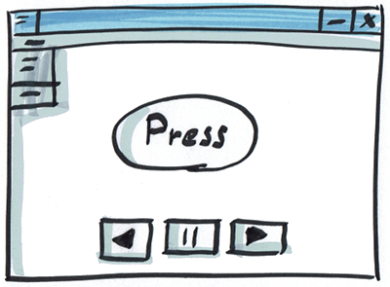





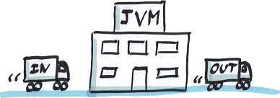


Übersicht
Standort
Grundlagen
Erweiterungen
6. Grafische Oberflächen
4. Vererbung
5. Schnittstellen und Co.
7. Ausnahmebehandlung
2. Klassen und Objekte
3. Klassenbibliothek
8. Eingabe und Ausgabe
1. Imperative Konzepte
9. Parallelverarbeitung

Slide 3

Das wollen wir in diesem Kapitel erreichen
Sie sollen „ein bisschen mehr Ingenieur“ werden!
Sie erstellen grafische Oberflächen mit z.B. Menüs, Buttons und Textfeldern.
Sie zeichnen Diagramme aus einfachen geometrischen Formen (z.B. Linien, Kreise).
Sie reagieren auf Ereignisse (z.B. Drücken eines Buttons), indem Sie grafische Elemente mit bei Benutzereingaben auszuführenden Methoden verbinden.
Sie verwenden das Observer-Pattern, damit Objekte beliebiger Datentypen auf Ereignisse reagieren können.

Slide 4
Inhalt
Java-Bibliotheken & grundlegende Struktur
Grafische Oberflächen erzeugen
Layout
Zeichnen
Buttons & Ereignisverarbeitung
Einfache Dialoge
Anregungen für weitere Experimente

Slide 5
Java-Bibliotheken & grundlegende Struktur

Slide 6
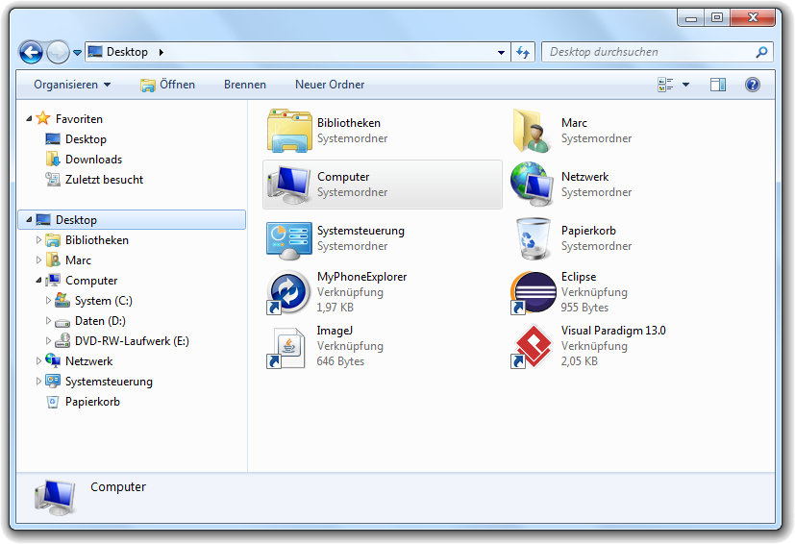
Grafische Benutzeroberflächen
Betrachten wir folgendes Fenster:
Welche Arten von Elementen sehen Sie?
Wie reagieren die Elemente? Hängen hierbei Elemente zusammen?

Slide 7
Java-Bibliotheken (Swing / AWT)
Grafische Benutzeroberfläche: Graphical user interface (GUI)
Klassenbibliotheken AWT und Swing bereits im Java SDK enthalten
Abstract Window Toolkit (AWT):
Bereits mit Java 1.0 eingeführt
Nur grundlegende Oberflächenelemente, um möglichst viele Betriebssysteme zu unterstützen („Kleinster gemeinsamer Nenner“)
Setzt die nativen Elemente („Widgets“) des Betriebssystems ein
Ursprünglich voller Design-Fehler, da unter großem Druck in nur knapp zwei Monaten entstanden
Swing:
Erweiterung des AWT
Kein direktes Ansprechen der Fensterfunktionen der aktuellen Plattform mehr
Komplette Kontrolle über die Anzeigeelemente

Slide 8
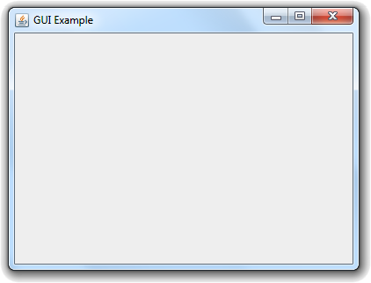
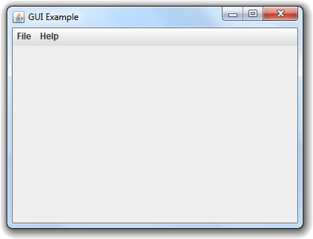
Grundlegende Struktur
Basiselement: Rahmen (Frame)
Beinhaltet Fensterleiste mit Titel und Steuerelementen (z.B. „Schließen“)
Beinhaltet Bereich, in dem Elemente platziert werden können (Content pane)
Kann zusätzlich Menüleiste (Menu bar) enthalten
Frame
Content pane
Menu bar
Content pane

Slide 9
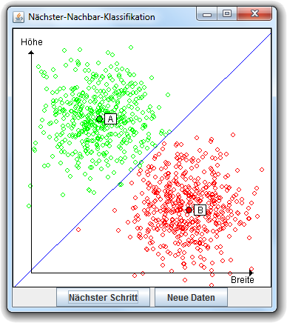
Grundlegende Struktur
Elemente werden hierarchisch hinzugefügt.
Für Elemente, die andere Elemente aufnehmen, lässt sich das Layout angeben.
Beispiel:
Frame
Content pane
Layout vertikal
add()
add()
Zeichenfläche
Gruppe
Layout horizontal
add()
add()
Button
Button

Slide 10
Grafische Oberflächen erzeugen

Slide 11
Einfaches Programm
Ausführbare main()-Methode erzeugt Objekt der Klasse
Klasse erzeugt im Konstruktur Frame mit grafischer Oberfläche
„Close Operation“ so angeben, dass Anwendung bei Schließen des Fensters beendet wird
Beispiel:
public class HelloWorld {
public HelloWorld() {
JFrame frame = new JFrame("GUI example");
frame.setDefaultCloseOperation(JFrame.EXIT_ON_CLOSE);
frame.setVisible(true);
}
public static void main(String[] args) {
new HelloWorld();
}
}

Slide 12



Einfaches Programm
Ups, unser Programm wirft Fragen auf:
Was passiert, wenn die „Close Operation“ nicht auf „Exit on close“ gesetzt wird?
Warum muss man das Fenster extra über setVisible(true) anzeigen?
Und es sieht nicht wirklich schön aus:
Das Fenster ist zu klein!
Das Fenster „klebt“ in der linken oberen Ecke!
Helfen Sie unserem Fenster:
Vergrößern Sie es auf 400 x 300 Pixel (Breite x Höhe).
Platzieren Sie es jeweils 50 Pixel vom linken und vom oberen Rand.
Hinweis: Lassen Sie sich die Methoden von frame anzeigen.
Notes:
Close operation nicht gesetzt: Programm läuft nach Schließen des Fensters im Hintergrund weiter.
SetVisible: Gibt die Möglichkeit, komplexe Fenster erst aufzubauen, sodass der Nutzer nicht sieht, wie sich die Elemente nach und nach aufbauen.

Slide 13
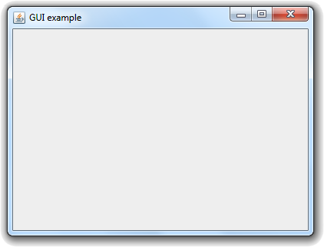
Einfaches Programm
Korrigierte Größe und Position:
public class HelloWorld {
public HelloWorld() {
JFrame frame = new JFrame("GUI example");
frame.setDefaultCloseOperation(JFrame.EXIT_ON_CLOSE);
frame.setSize(400, 300);
frame.setLocation(50, 50);
frame.setVisible(true);
}
public static void main(String[] args) {
new HelloWorld();
}
}

Slide 14
Menüs hinzufügen
Klassen:
JMenuBar: Menüleiste
JMenu: Menü in Menüleiste (z.B. Datei, Hilfe)
JMenuItem: Eintrag in einem Menü (z.B. Neu, Speichern als)
Fügen Sie unserem Programm folgende Menüs hinzu:
Menü File mit den Menüpunkten Open, Save und Exit
Menü Help mit den Menüpunkten Help und About
Hinweise:
Elemente werden meist über add() hinzugefügt.
Die Menüleiste wird über setJMenuBar() hinzugefügt.
Frame
JMenuBar
JMenu
(„File“)
JMenu
(„Help“)
JMenuItem
(„Open“)
JMenuItem
(„Help“)
JMenuItem
(„Save“)
JMenuItem
(„About“)
JMenuItem
(„Exit“)

Slide 15
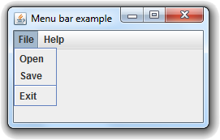
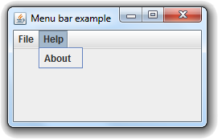
Menüs hinzufügen
public MenuBar() {
JFrame frame = new JFrame("Menu bar example");
// Set frame properties ...
JMenuBar menuBar = new JMenuBar(); // Create menu bar and add to frame
frame.setJMenuBar(menuBar);
JMenu menuFile = new JMenu("File"); // Create menu "File"
menuBar.add(menuFile);
menuFile.add(new JMenuItem("Open"));
menuFile.add(new JMenuItem("Save"));
menuFile.addSeparator();
menuFile.add(new JMenuItem("Exit"));
JMenu menuHelp = new JMenu("Help"); // Create menu "Help"
menuBar.add(menuHelp);
menuHelp.add(new JMenuItem("About"));
frame.setVisible(true);
}

Slide 16
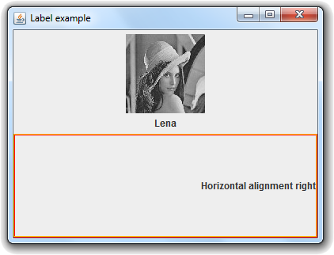
Text hinzufügen
Klasse JLabel stellt nicht editierbaren Text dar
Kann horizontal und vertikal ausgerichtet werden (z.B. zentriert)
Kann Rahmen zeichnen
Kann auch Bilder darstellen
Erzeugen wir das rechts abgebildete Fenster:
Bild über new ImageIcon() laden
Rahmen über BorderFactory.createEtchedBorder()
Label der Content pane über add() hinzufügen
Layout über frame.setLayout(new GridLayout(2, 1))

Slide 17
Text hinzufügen
// Create frame and set properties
JFrame frame = new JFrame("Label example");
frame.setDefaultCloseOperation(JFrame.EXIT_ON_CLOSE);
frame.setSize(400, 300);
frame.setLocation(50, 50);
frame.setLayout(new GridLayout(2, 1)); // 2 rows, 1 column
// Create labels
ImageIcon image = new ImageIcon("folien07_gui/Lena100.jpg");
JLabel label1 = new JLabel("Lena", image, JLabel.CENTER);
label1.setHorizontalTextPosition(JLabel.CENTER);
label1.setVerticalTextPosition(JLabel.BOTTOM);
JLabel label2 = new JLabel("Horizontal alignment right");
label2.setHorizontalAlignment(JLabel.RIGHT);
label2.setBorder(BorderFactory.createEtchedBorder(Color.RED, Color.ORANGE));
// Add labels to content pane
Container contentPane = frame.getContentPane();
contentPane.add(label1);
contentPane.add(label2);
frame.setVisible(true);
Position relativ zum Bild
Position relativ zum Fenster

Slide 18
Layout

Slide 19
Layout-Manager
Legen die Anordnung der GUI-Elemente fest
Verschiedene Layout-Manager definiert, z. B.:
BoxLayout:
Elemente übereinander („vertikal“) oder nebeneinander („horizontal“)
GridLayout:
Elemente in gleichmäßigem Gitter platziert
Alle Zellen haben die gleiche Größe
FlowLayout:
Elemente wie bei horizontalem BoxLayout in Zeile platziert
Allerdings Zeilenumbruch, sobald eine Zeile „voll“ ist

Slide 20
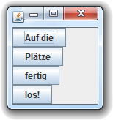
Layout-Manager
Beispiel mit Buttons (Klasse JButton):
// Create frame and set properties
JFrame frame = new JFrame("Layout example");
frame.setDefaultCloseOperation(JFrame.EXIT_ON_CLOSE);
frame.setLocation(50, 50);
// Create contents
Container contentPane = frame.getContentPane();
contentPane.setLayout(new BoxLayout(contentPane, BoxLayout.Y_AXIS));
contentPane.add(new JButton("Auf die"));
contentPane.add(new JButton("Plätze"));
contentPane.add(new JButton("fertig"));
contentPane.add(new JButton("los!"));
frame.pack();
frame.setVisible(true);
An Größe der enthaltenen Elemente anpassen

Slide 21

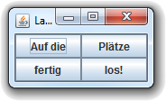
Layout-Manager
Horizontales BoxLayout:
contentPane.setLayout(new BoxLayout(contentPane, BoxLayout.X_AXIS));
GridLayout:
contentPane.setLayout(new GridLayout(2, 2));

Slide 22
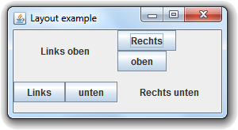
Elemente gruppieren
Elemente lassen sich in Objekten der Klasse JPanel gruppieren.
Jedes JPanel-Objekt besitzt einen eigenen Layout-Manager.
Was meinen Sie?
Welche Elemente beinhaltet das gezeigte Fenster?
Über welche Objekte und Layout-Manager sind diese angeordnet?

Slide 23
Elemente gruppieren
JFrame frame = new JFrame("Layout example");
// Set frame properties ...
JPanel panel1 = new JPanel();
panel1.setLayout(new BoxLayout(panel1, BoxLayout.Y_AXIS));
panel1.add(new JButton("Rechts"));
panel1.add(new JButton("oben"));
JPanel panel2 = new JPanel();
panel2.setLayout(new BoxLayout(panel2, BoxLayout.X_AXIS));
panel2.add(new JButton("Links"));
panel2.add(new JButton("unten"));
Container contentPane = frame.getContentPane();
contentPane.setLayout(new GridLayout(2, 2));
contentPane.add(new JLabel("Links oben", JLabel.CENTER));
contentPane.add(panel1);
contentPane.add(panel2);
contentPane.add(new JLabel("Rechts unten", JLabel.CENTER));
frame.pack();
frame.setVisible(true);
JPanel
JPanel

Slide 24
Zeichnen

Slide 25
Zeichnen
Klasse JPanel als Zeichenfläche:
Auf Panel lässt sich frei zeichnen.
Zeichenmethode:
System führt zum Zeichnen Methode paintComponent() aus
Wird automatisch bei Änderungen am Fenster aufgerufen
Methode erhält Parameter vom Typ Graphics (Grafik-Kontext)
Graphics besitzt Methoden zum Zeichnen (Texte, Linien, Rechtecke, Bögen, …)
Explizites Neuzeichnen:
Neuzeichnen kann auch über Methode repaint() veranlasst werden.
Diese ruft intern paintComponent() auf.
JPanel
paintComponent(Graphics g) : void
repaint() : void

Slide 26
Zeichnen
Okay, es gibt also JPanel mit der Methode paintComponent().
Es wird gezeichnet, was in paintComponent() steht.
Aber wie kann man Zeichenbefehle zu dieser Methode hinzufügen?!
Lösung:
Leiten Sie von JPanel ab und überlagern Sie paintComponent().
Hierdurch: Panel-Klasse mit frei definierbarer Zeichenmethode
class MyPaintPanel extends JPanel {
public void paintComponent(Graphics g) {
super.paintComponent(g);
// Code for own drawings ...
}
}
JPanel
paintComponent(Graphics g) : void
repaint() : void
MyPaintPanel
paintComponent(Graphics g) : void

Slide 27
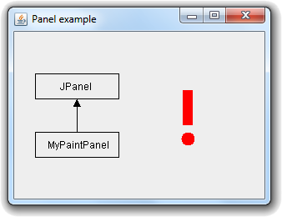
Beispiel
class MyPaintPanel extends JPanel {
public Dimension getPreferredSize() {
return new Dimension(300, 200);
}
public void paintComponent(Graphics g) {
super.paintComponent(g);
// Draw UML diagram
g.setColor(Color.BLACK);
g.drawRect(25, 50, 100, 30); // Super class
g.drawString("JPanel", 55, 70);
g.drawRect(25, 120, 100, 30); // Sub class
g.drawString("MyPaintPanel", 40, 140);
g.drawLine(75, 80, 75, 120); // Arrow
g.fillPolygon(new int[]{70, 75, 80}, new int[]{90, 80, 90}, 3);
// Exclamation mark
g.setColor(Color.RED);
g.fillRect(202, 70, 12, 42);
g.fillOval(200, 120, 16, 16);
}
}
Panelgröße festlegen

Slide 28
Beispiel
Panel in grafische Oberfläche einbinden:
public class PaintPanel {
public PaintPanel() {
JFrame frame = new JFrame("Panel example");
frame.setDefaultCloseOperation(JFrame.EXIT_ON_CLOSE);
frame.setLocation(50, 50);
frame.add(new MyPaintPanel());
frame.pack();
frame.setVisible(true);
}
public static void main(String[] args) {
new PaintPanel();
}
}
An Größe der enthaltenen Elemente anpassen

Slide 29


Aufgabe: Ampel
Entdecken Sie Ihre künstlerische Ader!
Erstellen Sie ein Programm, das eine Ampel anzeigt.

Slide 30
Buttons & Ereignisverarbeitung

Slide 31
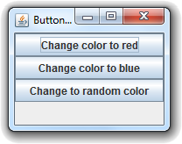
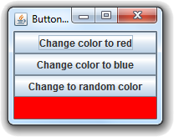
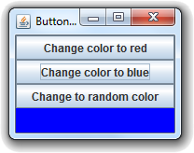
Aufgabe
Unser Ziel ist folgende Anwendung:
Fenster mit drei Buttons und einem Panel
Auswahl der Buttons färben das Panel rot, blau bzw. in zufälliger Farbe
Wir benötigen hierzu:
Buttons als Elemente
Möglichkeit auf gedrückten Button zu reagieren

Slide 32
Buttons erzeugen
Erzeugen Sie zunächst die GUI mit ihren Elementen.
JButton
JPanel

Slide 33
Buttons erzeugen
Erzeugen von Elementen der Klasse JButton:
public class ButtonEvent {
public ButtonEvent() {
JFrame frame = new JFrame("Button example");
// Set frame properties ...
// Create and layout contents
frame.setLayout(new GridLayout(4, 1)); // 4 rows, 1 column
Container contentPane = frame.getContentPane();
contentPane.add(new JButton("Change color to red"));
contentPane.add(new JButton("Change color to blue"));
contentPane.add(new JButton("Change to random color"));
contentPane.add(new JPanel());
frame.pack();
frame.setVisible(true);
}
public static void main(String[] args) {
new ButtonEvent();
}
}

Slide 34
Auf Ereignisse reagieren (Observer pattern)
Wie können wir aber darauf reagieren, wenn ein Button gedrückt wird?
Beteiligte Objekte:
Button mit Zustand (z.B. „nicht gedrückt“, „gedrückt“)
Objekt, das bei Änderungen des Buttons benachrichtigt werden soll
Prinzipielles Vorgehen:
Registrierung:
Objekt „sagt dem Button“, dass es bei Änderungen benachrichtigt werden möchte
Button merkt sich (z. B. in Liste), welche Objekte benachrichtigt werden sollen
Button wird gedrückt:
Button benachrichtigt Objekte in der Liste, dass sein Zustand geändert wurde

Slide 35
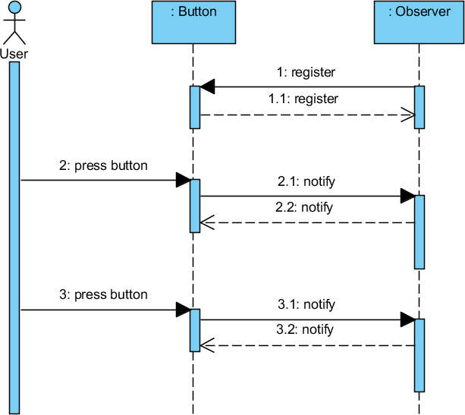
Auf Ereignisse reagieren (Observer pattern)
Mögliche Umsetzung:
Button: Methode register(), um Beobachter zur Liste hinzuzufügen
Observer: Methode notify(), die Button-Objekt zur Benachrichtigung aufruft
Button
observers : List
+ register()
Observer
+ notify()
Zeit

Slide 36
Auf Ereignisse reagieren (Observer pattern)
Aaaaaaaber:
JButton kann von uns erstellte Klassen nicht kennen.
Kann daher auch nicht wissen, ob wir Methode notify() implementiert haben.
Lösung:
Beobachter implementieren ein definiertes Interface
Button braucht die Klasse des Beobachters nicht kennen, nur das Interface
Button
<<interface>>
Observer
observers : List
+ register()
+ notify()
Concrete Observer
+ notify()

Slide 37
Auf Ereignisse reagieren (Observer pattern)
Ansatz wird auch Observer pattern genannt
Es können sich mehr als ein Beobachter registrieren.
In Swing Namen des Interfaces und der Methoden anders gewählt:
JButton
<<interface>>
ActionListener
+ addActionListener(ActionListener a)
+ actionPerformed(ActionEvent e)
Beobachter hinzufügen
Aufrufen, wenn Button gedrückt
Concrete Observer
+ actionPerformed(ActionEvent e)

Slide 38
Auf Ereignisse reagieren (Observer pattern)
Führen Sie unsere Aufgabe fort:
Ausführbare Klasse implementiert Interface ActionListener
Objekt der ausführbaren Klasse registriert sich bei den Buttons

Slide 39
Auf Ereignisse reagieren (Observer pattern)
Auszug aus Quelltext:
public class ButtonEvent implements ActionListener {
private JPanel panel;
private JButton buttonRed, buttonBlue, buttonRandom;
public ButtonEvent() {
// ...
// Buttons with event handling
buttonRed = new JButton("Change color to red");
buttonBlue = new JButton("Change color to blue");
buttonRandom = new JButton("Change to random color");
buttonRed.addActionListener(this);
buttonBlue.addActionListener(this);
buttonRandom.addActionListener(this);
// ...
}
}

Slide 40
Auf Ereignisse reagieren (Observer pattern)
Reaktion auf Ereignisse (Auszug aus Quelltext):
Button über Methode getSource() des Ereignisobjektes identifiziert
public class ButtonEvent implements ActionListener {
public void actionPerformed(ActionEvent event) {
if (event.getSource() == buttonRed) {
panel.setBackground(Color.RED);
} else if (event.getSource() == buttonBlue) {
panel.setBackground(Color.BLUE);
} else if (event.getSource() == buttonRandom) {
Random random = new Random();
float red = random.nextFloat();
float green = random.nextFloat();
float blue = random.nextFloat();
Color color = new Color(red, green, blue);
panel.setBackground(color);
}
}
// ...
}

Slide 41
Auf Ereignisse reagieren (Observer pattern)
Alternativ (in actionPerformed() herausfinden, welcher Button gedrückt wurde):
Buttons mit einem String verbinden, z.B.:
buttonRed.setActionCommand("Change color to red");
buttonBlue.setActionCommand("Change color to blue");
buttonRandom.setActionCommand("Change to random color");
String in Methode actionPerformed() abfragen und nutzen:
public void actionPerformed(ActionEvent event) {
String actionCommand = event.getActionCommand();
if (actionCommand.equals("Change color to red")) {
// ...
} else if (actionCommand.equals("Change color to blue")) {
// ...
} else if (actionCommand.equals("Change to random color")) {
// ...
}
}
Texte frei wählbar

Slide 42
Auf Ereignisse reagieren (Observer pattern)
Weitere Alternative:
Neuen ActionListener mit Methode actionPerformed() inline definieren
public class ButtonEvent2 {
private JPanel panel;
public ButtonEvent2() {
// ...
buttonRed.addActionListener(new ActionListener() {
public void actionPerformed(ActionEvent event) {
panel.setBackground(Color.RED);
}
});
// ...
}
public static void main(String[] args) {
new ButtonEvent2();
}
}
Interface nicht implementiert
Keine Attribute für Buttons
Listener mit Methode inline

Slide 43
Weitere Beobachter-Interfaces
Alle Swing-Komponenten können folgende Beobachter registrieren:
Component listener: Änderungen der Größe, Position oder Sichtbarkeit
Focus listener: Komponente erhält oder verliert den Tastatur-Fokus
Key listener: Tastatur-Ereignisse (nur wenn die Komponente den Keyboard-Fokus hat)
Mouse listener: Maus-Klicks, Drücken, Loslassen und Mausbewegungen
Mouse motion listener: Änderungen der Cursor-Position über der Komponente
Mouse wheel listener: Änderung des Mausrads über der Komponente

Slide 44
Einfache Dialoge

Slide 45
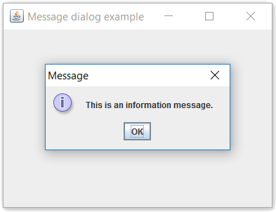
Einfache Dialoge
Beispiele für Dialoge über JOptionPane:
public class MessageDialogs {
public MessageDialogs() {
// Create and show frame
JFrame frame = new JFrame("Message dialog example");
frame.setDefaultCloseOperation(JFrame.EXIT_ON_CLOSE);
frame.setSize(400, 300);
frame.setLocationByPlatform(true);
frame.setVisible(true);
// Display dialogs
JOptionPane.showMessageDialog(frame, "This is a plain message.", "Message",
JOptionPane.PLAIN_MESSAGE);
JOptionPane.showMessageDialog(frame, "This is an information message.", "Message",
JOptionPane.INFORMATION_MESSAGE);
JOptionPane.showMessageDialog(frame, "This is a warning.", "Message",
JOptionPane.WARNING_MESSAGE);
}
public static void main(String[] args) {
new MessageDialogs();
}
}

Slide 46
Anregungen für weitere Experimente

Slide 47
Ideen zum Experimentieren
Einige weitere GUI-Elemente:
Textfelder über JTextField, JPasswordField und JTextArea
Auswahlboxen über JCheckBox
Listen über JComboBox und JList
Tooltips über Methode setToolTipText()
Datei auswählen über JFileChooser

